Slide 1
Проект РАЗРАБОТКА ИНФОРМАЦИОННЫЙ ПОДСИСТЕМЫ ОПЛАТЫ ТРУДА ПРОИЗВОДСТВЕННЫХ РАБОЧИХ Мигушин Ю.А.

Slide 2
ВВЕДЕНИЕ
Проект
Внедрение автоматизированной информационной подсистемы управления оплатой труда производственных рабочих.
Цель проекта
Перевод цеховых рабочих на сдельную форму оплаты.
Задачи проекта
Проведение повторной комплексной оценки необходимости внедрения
Исследование условий внедренеия и моделирование процессов в результате разработки
Разработка архитектуры решения
Определение аппаратного обеспечения реализуемой задачи
Подготовка руководств пользователей
Сокращение временных и денежных затрат на процессы оплаты труда
Соблюдение требований технического задания

Slide 3
ЗАДАЧИ ПОДСИСТЕМЫ АВТОМАТИЗАЦИИ ОПЛАТЫ ТРУДА
Автоматизированная система учета и оплаты труда должна обеспечить решение следующих задач:
подготовка конечных документов для начисления заработной платы отделом бухгалтерии,
учет труда, как рабочей бригады, так и каждого сотрудника в отдельности,
упрощение документооборота,
сокращение временных затрат на документооборот,
обеспечение быстрого доступа к документам,
возможность получения данных для кадровой аналитики,
упрощение процедуры корректировки выплат,
снижение трудозатрат бухгалтерского отдела.

Slide 4
ПРОЕКТНЫЕ ТРЕБОВАНИЯ
Ранжирование требований к подсистеме:
Обеспечение автоматического расчета по учету и оплате труда для цеховых рабочих;
Расчет НДФЛ, дополнительных начислений за сверхурочные, больничные, отпускные;
Возможность ручного ввода или импорта из БД финансовых данных;
Интеграция подсистемы оплаты труда с центральной автоматизированной системой (ЦАС) предприятия через бухгалтерский модуль подсистемы;
Возможность экспорта данных для проведения аналитики;
Высокая скорость обработки запросов пользователей;
Эргономика интерфейса для пользователей затрагиваемых отделов;
Высокий уровень защиты подсистемы;
Наличие механизма резервного копирования документов и данных находящихся в состоянии готовых, редактируемых, передачи, печати;
Горизонт планирования эксплуатации подсистемы – не менее 6 лет;
Соответствие требованиям включенных подпрограмм.

Slide 5
ИССЛЕДОВАНИЕ РЫНКА РЕШЕНИЙ
Согласно техническому заданию, необходимо разработать и внедрить собственную информационную подсистему автоматизации оплаты труда.
Название/критерий | Сложноссть внедрения | Стабильность | Стоимость владения | Требовательность к аппаратному обеспечению | Адаптивность | Возможность доработки | Удобство и быстродействие
Галактика | 1 | 5 | 3 | 5 | 5 | 4 | 4
Парус | 1 | 4 | 3 | 5 | 5 | 0 | 3
1С Бухгалтерия | 3 | 2 | 4 | 3 | 3 | 0 | 1
MS Dynamics Axapta/Navision | 2 | 4 | 2 | 3 | 5 | 1 | 2
SAP | 3 | 5 | 5 | 3 | 4 | 1 | 5
Функции подсистемы:
Автоматический расчет оплаты труда и сопутствующих выплат,
Быстрые передача, обмен и доступ к данным, в том числе единовременный многопользовательский,
Упрощение работы с формами (главным образом для цеховых рабочих),
Хранение документации,
Высокий контроль, как пошаговый, так и над всем процессом в целом.

Slide 6
СТРУКТУРА ПОДСИСТЕМЫ
Внедряемая подсистема управления представляет собой совокупность цехового и бухгалтерского модулей.
Цеховой модуль адаптирован для цеховых рабочих и смежных работников.
Бухгалтерский модуль отвечает за взаимодействие цехового модуля и бухгалтерии, где подсистема управления интегрируется в общую систему управления предприятием.
Цеховой модуль
Бухгалтерский модуль
Цеховой модуль
Бухгалтерский модуль
Подсистема оплаты труда
Подсистема оплаты труда

Slide 7
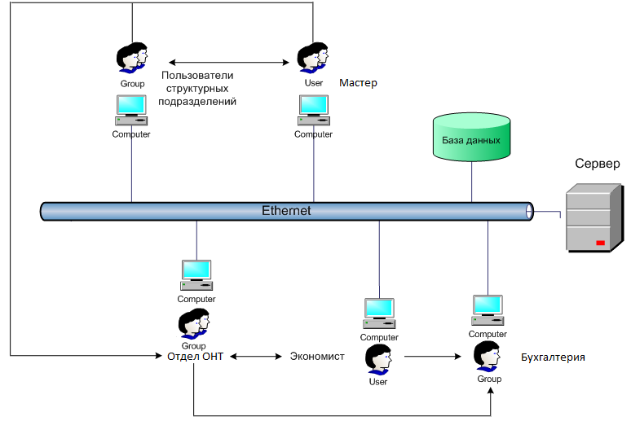
Коммуникационная модель подсистемы

Slide 8
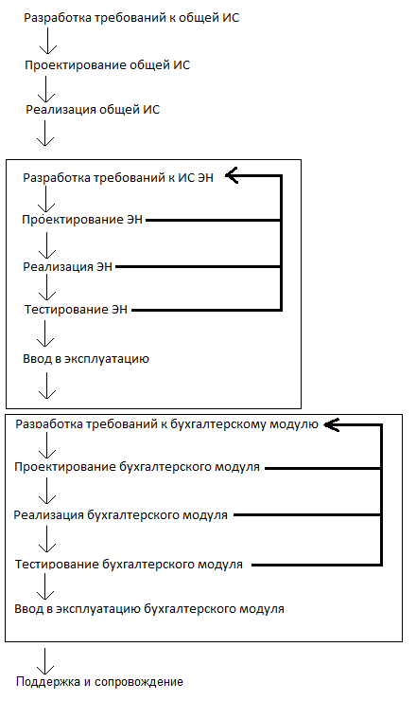
разработка в жизненном цикле подсистемы

Slide 9
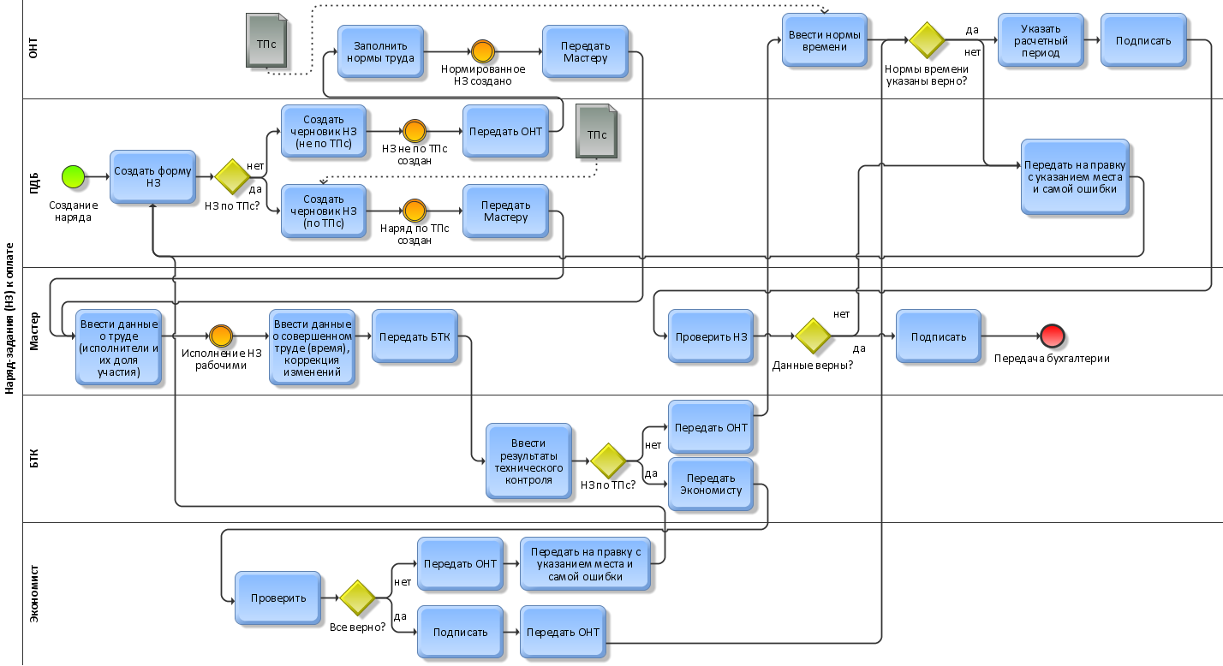
СОЗДАНИЕ НАРЯД-ЗАДАНИЙ ДО ВНЕДРЕНИЯ

Slide 10
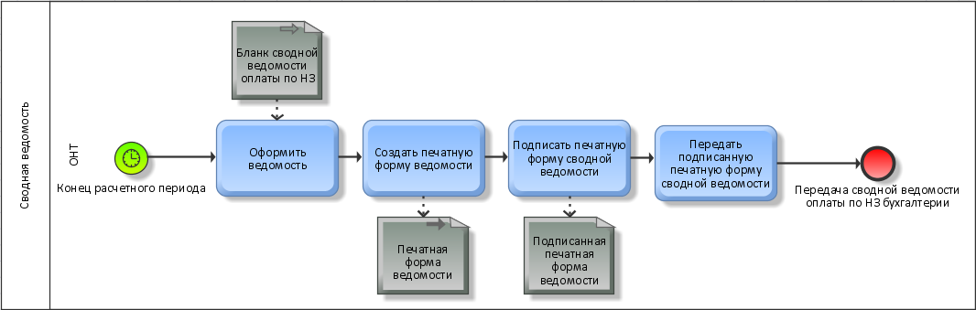
СОЗДАНИЕ СВОДНОЙ ВЕДОМОСТИ ОПЛАТЫ ДО ВНЕДРЕНИЯ

Slide 11
БИЗНЕС-ПРОЦЕССЫ АВТОМАТИЗАЦИИ ОПЛАТЫ ТРУДА
Автоматизация бизнес-процесса оплаты труда представлена:
передачей документации в электронном виде между исполнителями и отделами исполнителей,
хранением документации в электронном виде,
обеспечение возможности многопользовательского обращения к документации,
исключение задержек связанных с запросом на обращение, обращение и возвращении документации,
возможность быстрого просмотра архивной документации,
возможность уточнения заработанной оплаты труда цеховыми рабочими,
переводом оплаты труда цеховых рабочих и повременной на сдельную систему оплаты,
экономия денежных средств,
увеличение скорости выполнения наряд-заданий,
унификацией ведения документации за счет использования готовых электронных форм документации.

Slide 12
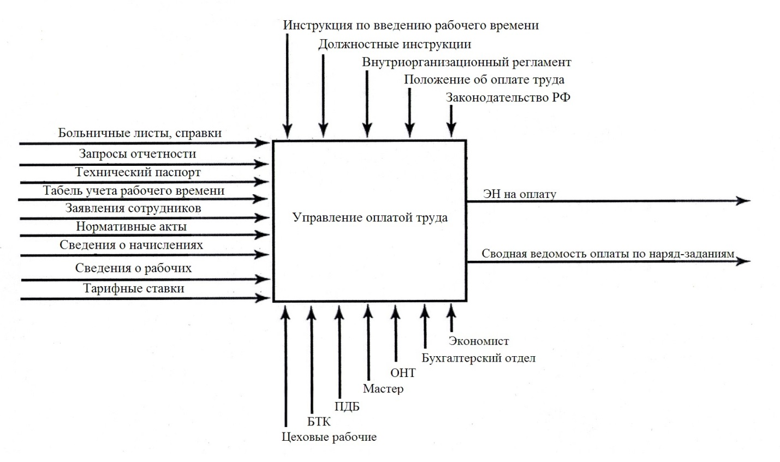
Контекстная диаграмма подсистемы

Slide 13
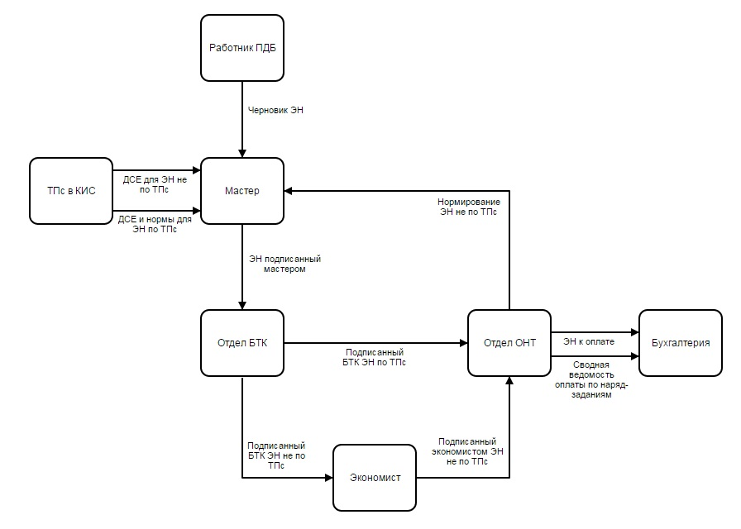
ИНФОРМАЦИОННОЕ ОБЕСПЕЧЕНИЕ ЗАДАЧИ

Slide 14
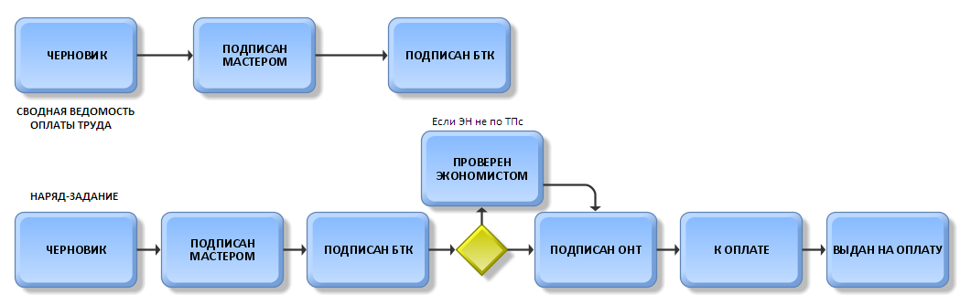
ТЕХНОЛОГИЧЕСКИЕ УСЛОВИЯ И РЕШЕНИЯ ПРОЕКТА
Упрощенная схема жизненного цикла электронных нарядов в течение обработки информационной подсистемы оплаты труда

Slide 15
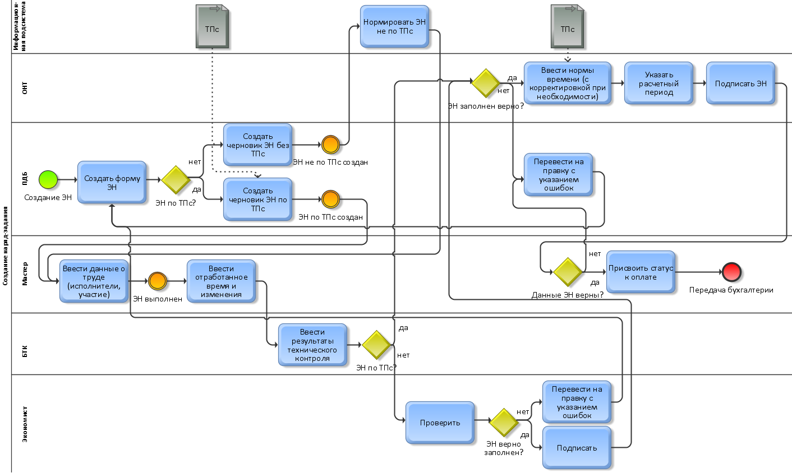
СОЗДАНИЕ НАРЯД-ЗАДАНИЙ ПОСЛЕ ВНЕДРЕНИЯ

Slide 16
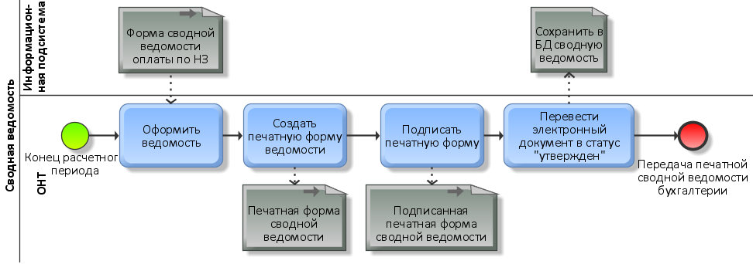
СОЗДАНИЕ СВОДНОЙ ВЕДОМОСТИ ПОСЛЕ ВНЕДРЕНИЯ

Slide 17
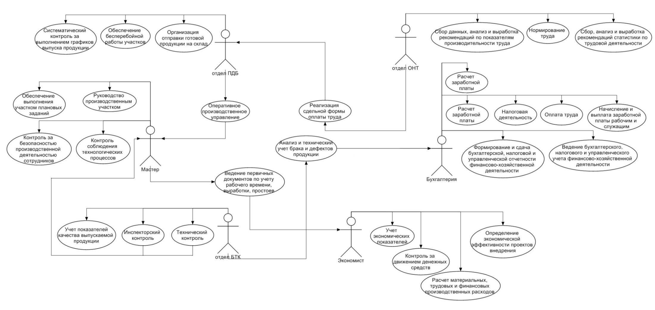
КАРТА ЗАДАЧ РОЛЕЙ В ПРОЦЕССЕ

Slide 18
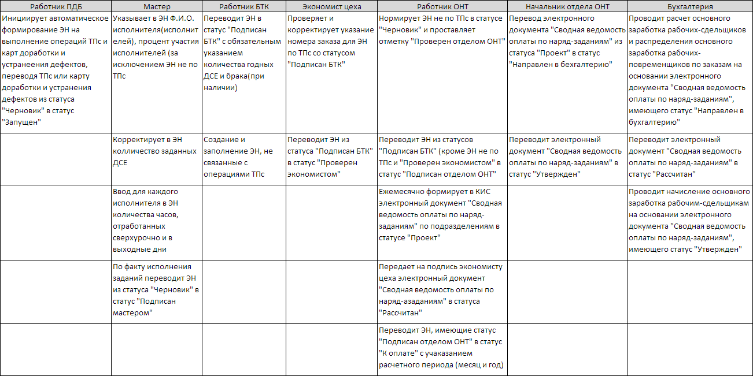
матрица ответственности в подсистеме по ролям

Slide 19
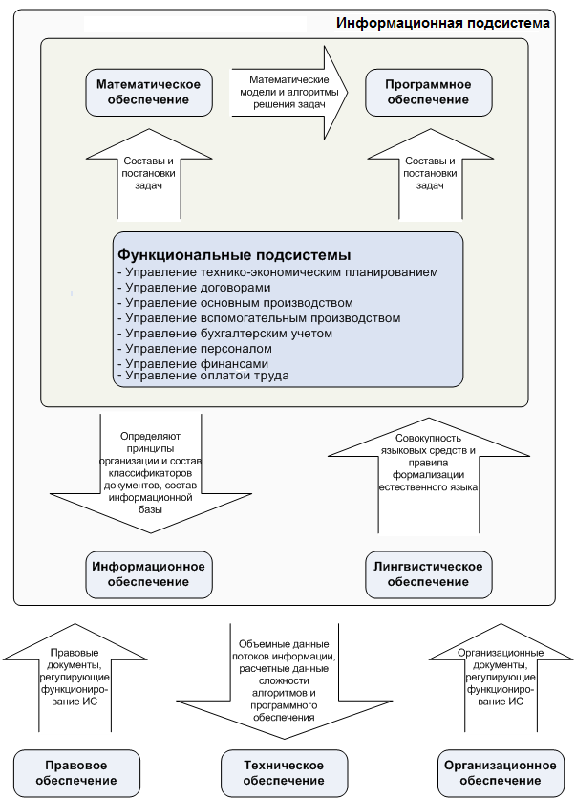
ИНФОРМАЦИОННАЯ ПОДСИСТЕМА
Формирование матрицы ответственности исполнителей по подсистеме управления оплатой труда на предприятии позволяет четко регламентировать взаимодействие между ними, что увеличивает эффективность работы и исключает возможность ряда простоев, и социальных конфликтов, как между отделами исполнителей, так и между непосредственными исполнителями. Негативным эффектом является низкая эффективность работы первое время (как правило, срок находится в пределах 3 месяцев) за счет привыкания к новому регламенту работ

Slide 20
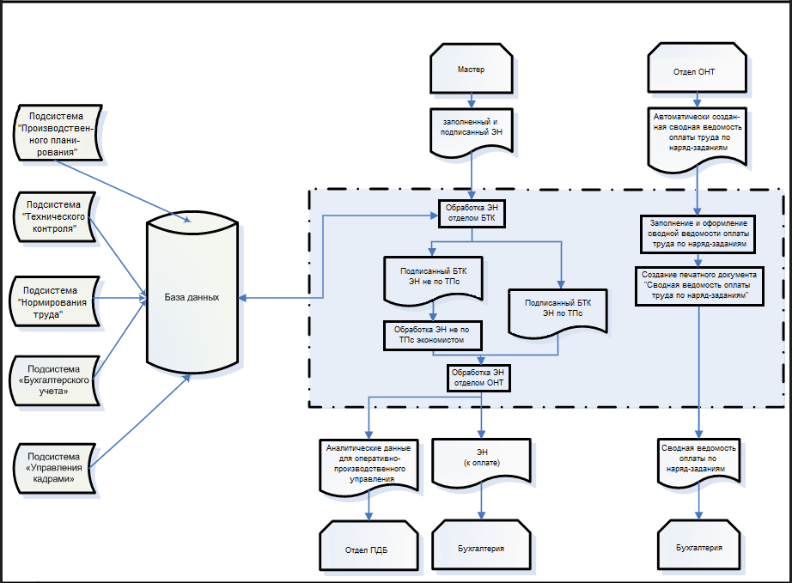
Информационная модель подсистемы

Slide 21
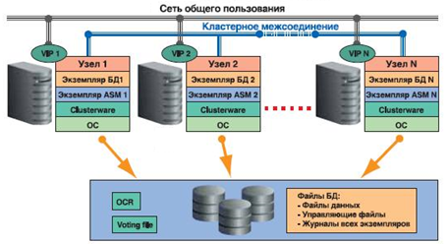
ПРОГРАММНОЕ ОБЕСПЕЧЕНИЕ ЗАДАЧИ
Технология RAC (Real Application Cluster), позволяет объединять сервера в единую структуру, что обеспечивает:
повышение производительности системы, путем добавления в кластер нового оборудования, без замены оборудования на более новое и мощное, что сохраняет инвестиционные ресурсы;
экономическая эффективность, особенно значимая при расчете TCO;
повышение отказоустойчивости СУБД (сервер является аналогом HDD в рейдовой системе сервера без негативного влияния на производительность системы в целом.

Slide 22
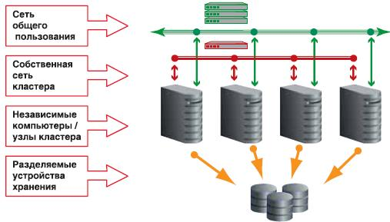
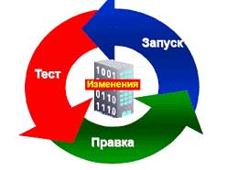
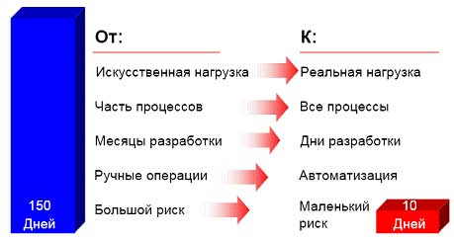
ПРОГРАММНОЕ ОБЕСПЕЧЕНИЕ ЗАДАЧИ
Технология RAT (Real Application Testing) воспроизводит нагрузки на тестовой БД в точном соответствии с нагрузкой на рабочем сервере. Значимой характеристикой технологии является высокая экономичность. Наглядно преимущества технологии представлены на инфографике ниже.

Slide 23
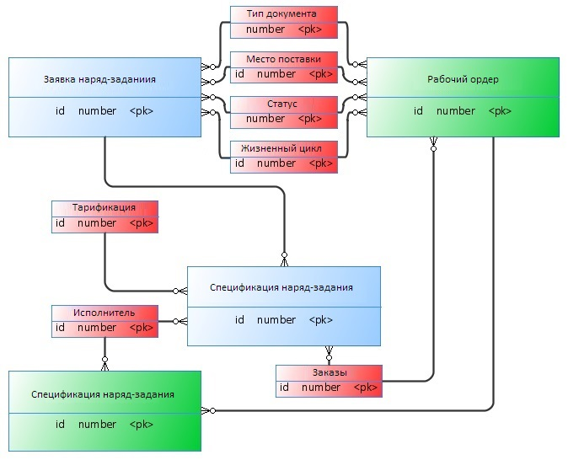
UML-ДИАГРАММА КЛАССОВ

Slide 24
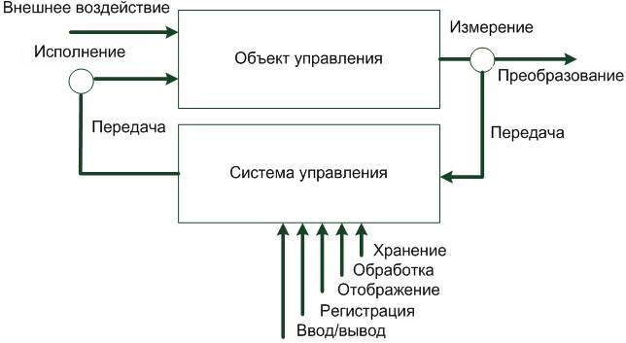
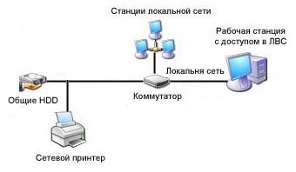
АППАРАТНОЕ ОБЕСПЕЧЕНИЕ
Разработанная информационная подсистема оплаты труда не требовательна к ресурсам ЭВМ, что ведет к ее высокой экономической эффективности за счет исключения необходимости аппаратного обновления части оборудования
ОЗУ: | 2 Гб
Места на диске: | 100 Мб
ОС: | Windows 7
Процессор: | Core i3
Требуется подключение к локальной сети
Требуется принтер

Slide 25
АППАРАТНОЕ ОБЕСПЕЧЕНИЕ СЕРВЕРОВ
Сервер: | Dell PowerEdge R430 rack 1U up to 8 x 2.5″ SAS/SATA HDD
Процессор: | 2 x Intel Xeon E5-2609v3 Processor (1.9GHz, 6C, 15MB, 6.4GT/s QPI, 85W, Max Mem 1600MHz)
Оперативная память: | 8 x 16Gb PC4-17000(2133MHz) DDR4 ECC Registered DIMФM
Жесткие диски: | 6 x DELL 600GB SAS 12Gbps 15k HS 2.5″
Raid-контроллер: | PERC H330 Integrated RAID(0,1,5,10,50) Controller Mini Type 12Gb/s
Оптический привод: | DVD-ROM USB 2.0
Модуль управления: | iDRAC 8 Enterprise 8GB SD card
Основной адаптер: | Broadcom 5720 4x1Gb Integrated card
Блоки питания: | 2 x Power Supply 550W Hot Plug (1 основной + 1 резервный)
ОС: | MS Windows Server 2012 R2, Standard Edition
Гарантия: | 2 x 1/3 (треть) стоимости сервера

Slide 26
АППАРАТНОЕ ОБЕСПЕЧЕНИЕ ПЕРСОНАЛЬНЫХ КОМПЬЮТЕРОВ
Материнская плата: | ASUS H97-Plus H97 Socket-1150 4xDDR3, Raid, 6xSATA3, 2xPCI-E16x, 6xUSB3.0, D-SUB, DVI, HDMI, Glan, ATX, Ret
Процессор: | Intel Pentium G3260 (3.3GHz) 3MB LGA1150 Box
Блок питания: | 450W Crown CM-PS450W smart
Корпус: | ATX Miditower Delux DLC-MV875 Black
ОЗУ: | DIMM 8Gb 2x4Gb KIT DDR3 PC12800 1600MHz Kingston HyperX Fury Blue Series (HX316C10FK2/8)
Жесткий диск (HDD): | 1000Gb Seagate (ST1000VN000) 64Mb 5400rpm SATA3 NAS
Кулер для CPU: | Cooler for CPU Cooler Master DP6-8E5SB-0L-GP S1150/1155/S1156
Кулер для корпуса: | 2 х Вентилятор 70x70 Gelid Silent 7 (FN-SX07-22) 2200rpm
ОС: | Microsoft Windows 7 Pro 64bit Ru DVD OEM
Монитор: | 22" Dell SE2216H VA LED 1920x1080 12ms VGA HDMI
Мышь: | SVEN RX-112 White USB
Клавиатура: | Genius KB-110 USB black
Сетевой фильтр: | Сетевой фильтр Power Cube B 3.0м. 5 розеток
Видеокарта: | MSI 1024Mb GF 210 N210-TC1GD3H / LP DVI, VGA, HDMI

Slide 27
РАСЧЕТ ДЕНЕЖНЫХ РЕСУРСОВ
TCO (англ. «Total Cost of Ownership») – общая стоимость владения и методика расчета этой стоимости, разработанная группой компаний Gartner Group и корпорацией Microsoft.
Применение методики позволяет рассчитать наиболее приближенную полную стоимость проекта и избежать внеплановых расходов, способных иметь для предприятия стратегически негативный эффект.
Затратами является денежная оценка стоимости ресурсов, затрачиваемых за определенный период времени. Оценка затрат характеризуется:
денежными ресурсами,
целевой установкой,
временным периодом.
ЗАТРАТЫ
Управление себестоимостью, оценки стоимости запасов и полученной прибыли | Принятие решений, планирование и прогнозирование | Контроль и регулирование
Входящие и истекшие, прямые и косвенные, основные и накладные, производственные и внепроизводственные, одноэлементные и комплексные | Постоянные и переменные, принимаемые и не принимаемые, безвозвратные и временные, приростные и предельные, планируемые и непланируемые | Регулируемые и нерегулируемые, эффективные и неэффективные, в пределах норм и по отклонениям от норм, контролируемые и неконтролируемые

Slide 28
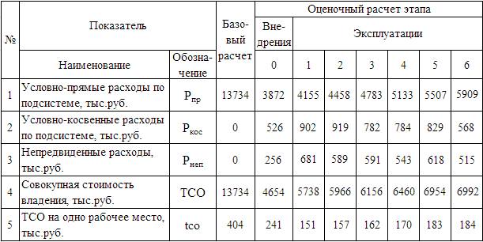
ОЦЕНКА ЭКОНОМИЧЕСКОЙ ЭФФЕКТИВНОСТИ ПРОЕКТА
Параметр | Наименование параметра | Значение параметра
NPV | Чистый дисконтированный доход, тыс. руб. | 5 466
IRR | Внутренняя норма доходности, проценты | 30%
PPs | Статический срок окупаемости, лет | 1,2
PPd | Динамический срок окупаемости, лет | 1,6
PI | Индекс рентабельности | 1,7
NTV | Чистая конечная стоимость, тыс. руб. | 4 654
MIRR | Модифицированная внутренняя норма, проценты | 22%
Параметр | Наименование параметра | Значение параметра
NPV | Чистый дисконтированный доход, тыс. руб. | 3 067
IRR | Внутренняя норма доходности, проценты | 30%
PPs | Статический срок окупаемости, лет | 1,2
PPd | Динамический срок окупаемости, лет | 1,8
PI | Индекс рентабельности | 1,5
NTV | Чистая конечная стоимость, тыс. руб. | 5 359
MIRR | Модифицированная внутренняя норма, проценты | 24%

Slide 29
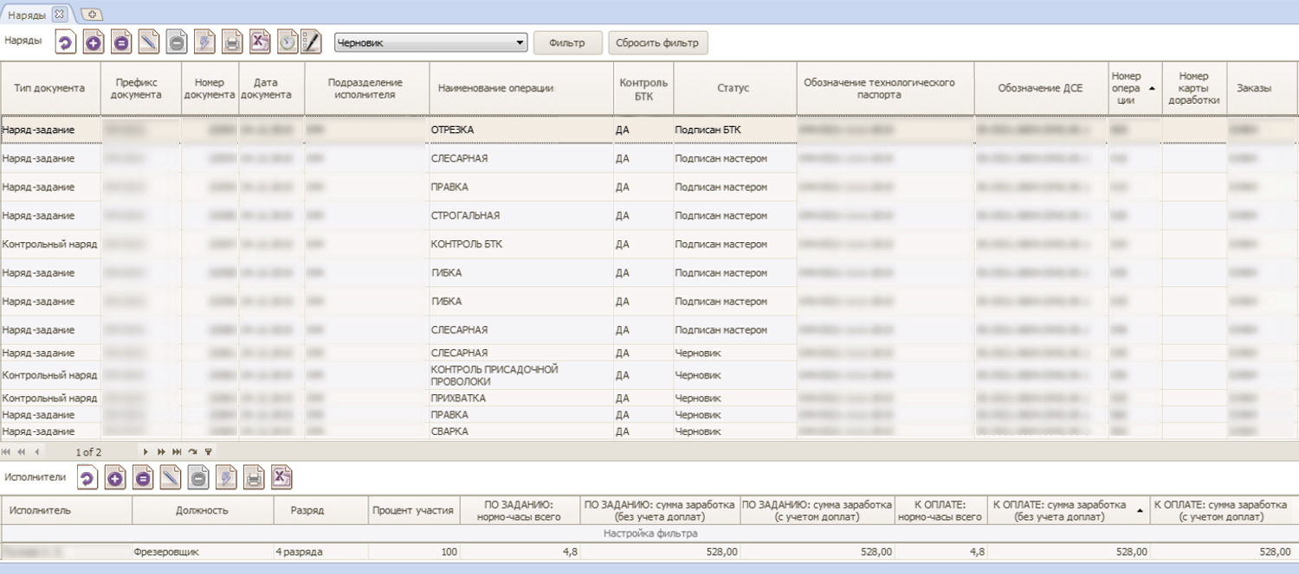
МЕТОДИЧЕСКОЕ ОБЕСПЕЧЕНИЕ ЗАДАЧИ
Экранная форма стартовой страницы работы с нарядом с активной вкладкой "Наряды"

Slide 30
РЕЗУЛЬТАТЫ ПРОЕКТА
Поставленные проектные задачи успешно выполнены.
Основные результаты:
подсистема успешно разработана,
решение успешно внедрено в 3 цехах,
проведены доработки,
пробное внедрение показало готовность к масштабированию,
осуществлен перевод цеховых рабочих на сдельную форму оплаты,
сокращение временных ресурсов,
сокращение денежных ресурсов.
Дополнительные результаты:
Выявлены дополнительные эффекты
обеспечение возможности быстрого доступа к документации,
обеспечение возможности многопользовательского доступа к документацииповышение производственных показателей.

Slide 31
БЛАГОДАРЮ ЗА ВНИМАНИЕ
Мигушин Ю.А.

